Slide 1
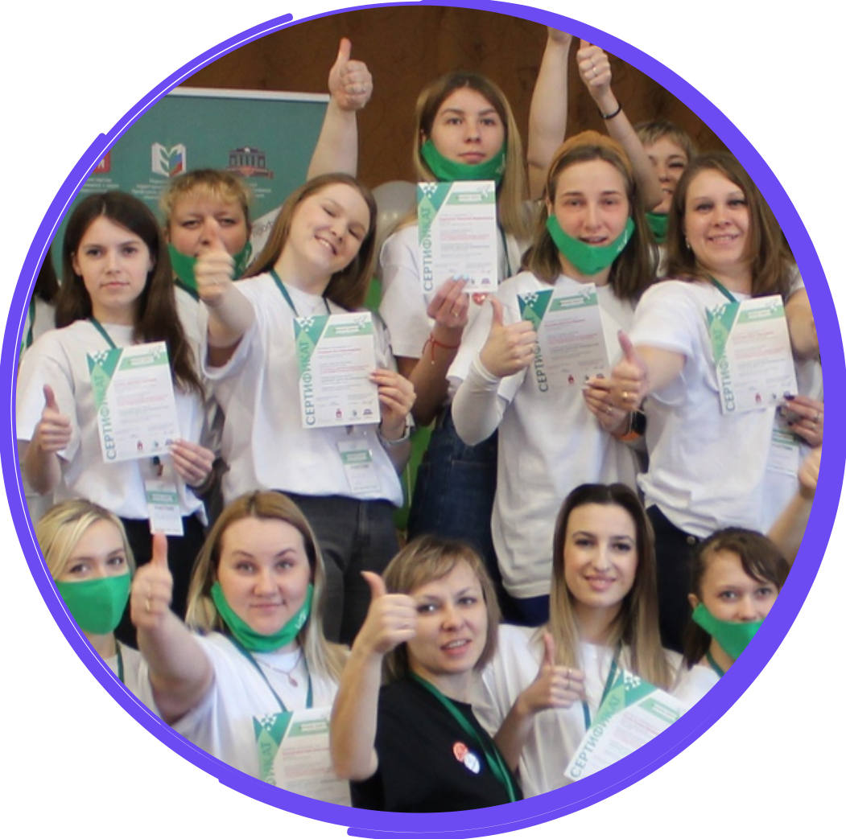
МЕХАНИЗМЫ РЕАЛИЗАЦИИ РЕГИОНАЛЬНОЙ МОДЕЛИ НАСТАВНИЧЕСТВА В ПРОЦЕССЕ ВЗАИМОДЕЙСТВИЯ ПЕДАГОГИЧЕСКИХ ОБЪЕДИНЕНИЙ ПЕРМСКОГО КРАЯ
Материалы
Дремина Инга Анатольевна, старший научный сотрудник ГАУ ДПО ИРО ПК
Пермский край, 2022

Slide 2
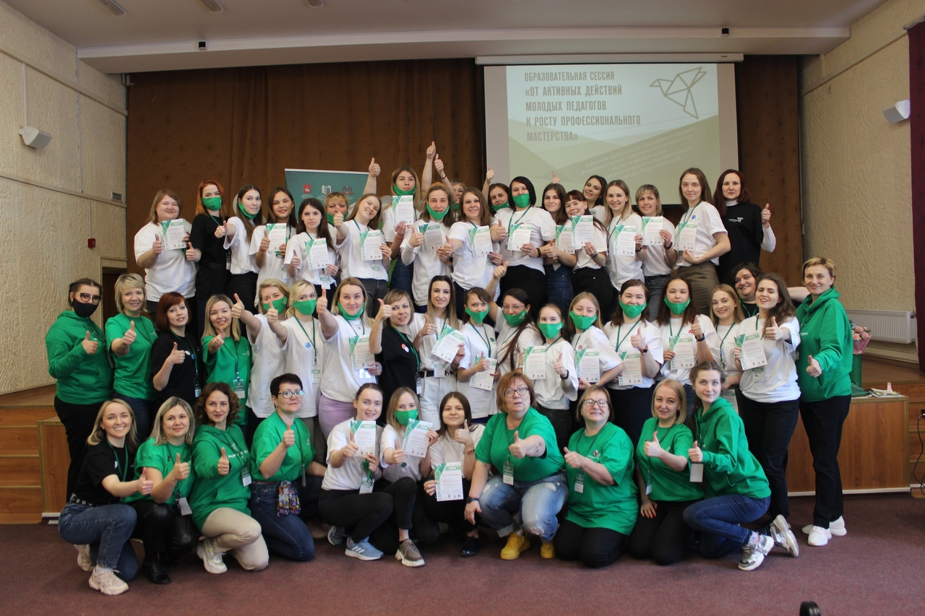
НАВСТРЕЧУ ДРУГ ДРУГУ: СМП-2015 # НАСТАВНИКИ - 2020
АКТУАЛЬНОСТЬ
- Нацпроект «Образование» (федеральные проекты «Современная школа», «Успех каждого ребенка», «Молодые профессионалы», «Учитель будущего»)
- Текущие (проектные) задачи движения СМП
#smp_perm #коворкинг_центр_СМП #навстречу_друг_другу #движение_наставники #уютный_диалог #мыоднакоманда #профсоюзобразования #министерствообразования #ИРОПК

Slide 3
Перспективная задача регионального общественно-педагогического объединения НАСТАВНИКИ -
апробация и внедрение новых интегративных механизмов «горизонтального» обучения педагогов посредством проектно-сетевого взаимодействия общественно-профессиональных объединений
Профессионально - общественное объединение педагогических работников трактуем как добровольное некоммерческое объединение педагогов, созданное для совместного решения сложных задач, форму реализации личностно-профессионального развития.
«Горизонтальное» обучение - распределенная система взаимообучения на основе сотрудничества и взаимодействия педагогов и/или профессионально-общественных объединений в процессе реализации программ краткосрочных обучающих мероприятий, проектов и других форм неформального образования

Slide 4
Финансово-организационные механизмы
1.Взаимодействие органов исполнительной власти, общественных организаций, краевых и муниципальных образовательных организаций
2.Поддержка инициативы грантом губернатора ПК в 2020 году
3.Ключевые события Совета молодых педагогов
4. ONLINE информационно-образовательная среда: https://vk.com/smp_perm, http://educomm.iro.perm.ru/groups/molodye-pedagogi-1/news

Slide 5
Механизм реализации личностно-профессионального развития педагогов - процесс формирования культуры непрерывного образования
способность педагогов развивать свою профессиональную компетентность в решении конкретных педагогических задач, которая проявляется в определении и реализации содержания и форм обучения на основе профессиональных интересов и образовательных потребностей, оценки динамики своего уровня профессионализма
Гипотеза
формирование культуры непрерывного образования педагогов в процессе взаимодействия и взаимообучения региональных общественно-профессиональных объединений будет успешным, если педагоги:
реализуют индивидуальную образовательную программу в условиях образовательных событий неформального образования и выбора содержания;
создадут проектные продукты;
реализуют личные замыслы и обобщат результативный опыт.

Slide 6
НАШ ОПЫТ 2020-2021
Коворкинг-центр СМП«Старт в профессию»
140 участников
34 наставника
15 организаторов
более 100 мастер-классов
18 подкастов
23 прямых эфира «Уютный диалог»
1 очная сессия
3 видеоролика
5 видеосюжетов ВГТРК Пермь, ВЕТТА
27 педагогов обучились на курсах
10000 просмотров

Slide 7
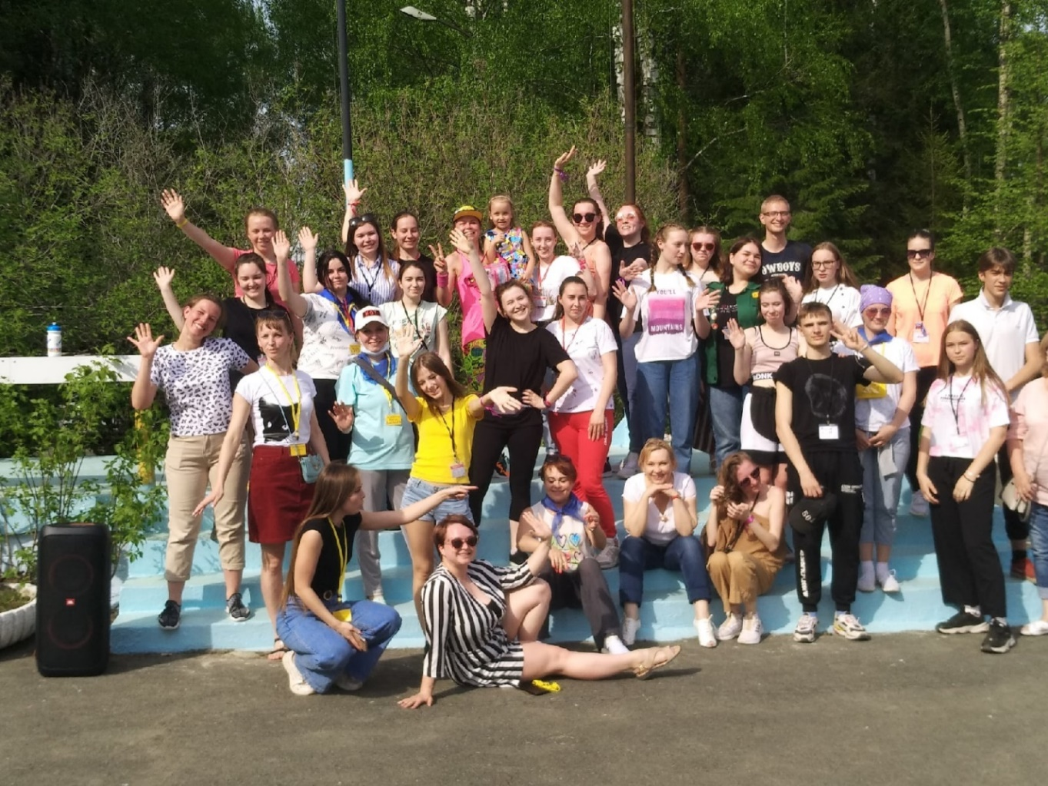
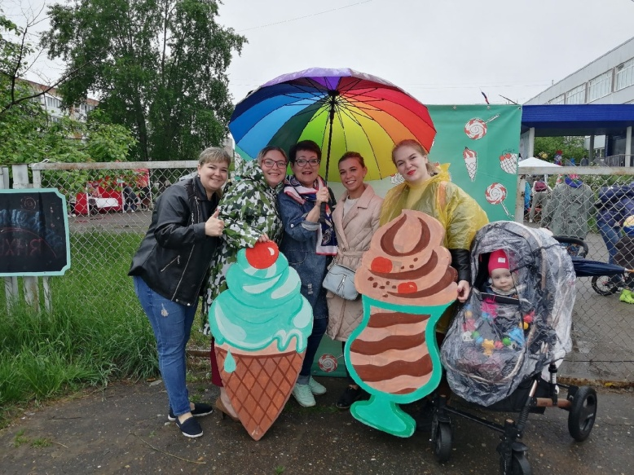
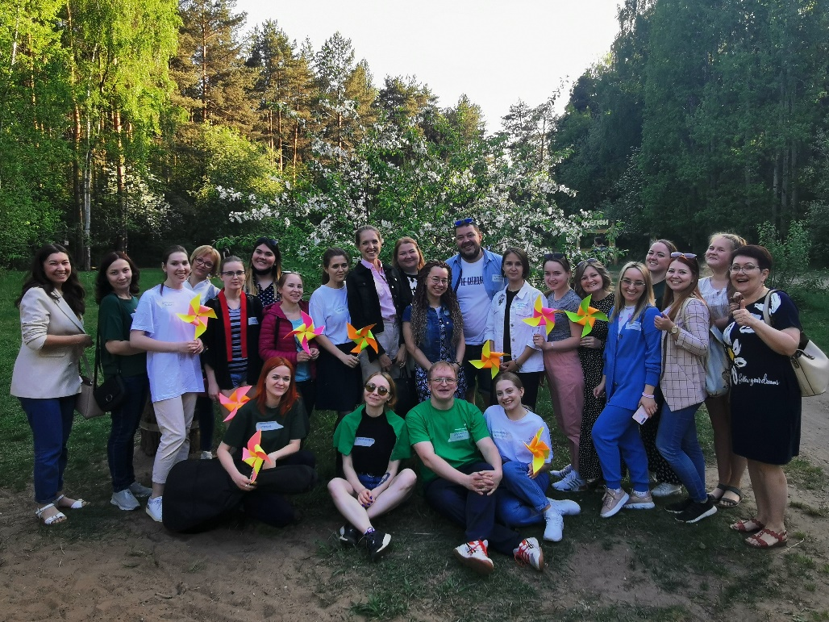
Реализовано 8 межмуниципальных проектов, создан 1 сборник
Встреча - парк «Время говорить»
Однодневный марафон «ДЕНЬ ДЗЕН»
Фестиваль талантов и уникальностей
Метапредметная олимпиада «Медиаграмотность»
Образовательный форум молодых педагогов «PROмолодость»
Марафон педагогических митапов
Образовательный сторителлинг «Сладкие истории»
Challenge-рулетка «Выгорел-сыграй»
http://educomm.iro.perm.ru/groups/molodye-pedagogi-1/posts/sbornik-luchshih-proektov-associacii-molodyh-pedagogov-permskogo-kraya-posts

Slide 8
Личностная результативность участников
Положительная динамика результатов личностно-профессионального развития педагогов:
НОВИЧОК – УЧЕНИК – ПРОФЕССИОНАЛ – МАСТЕР

Slide 9
Уровень ПРОГРЕССИВНЫЙ
Летим высоко: «Развиваю себя и свое окружение»
Уровень ОПТИМАЛЬНЫЙ
Взлетная полоса: «Управляю своим развитием»
культура непрерывного образования
Уровень НЕОБХОДИМЫЙ
Старт в профессию: «Мне сказали – я сделал»

Slide 10
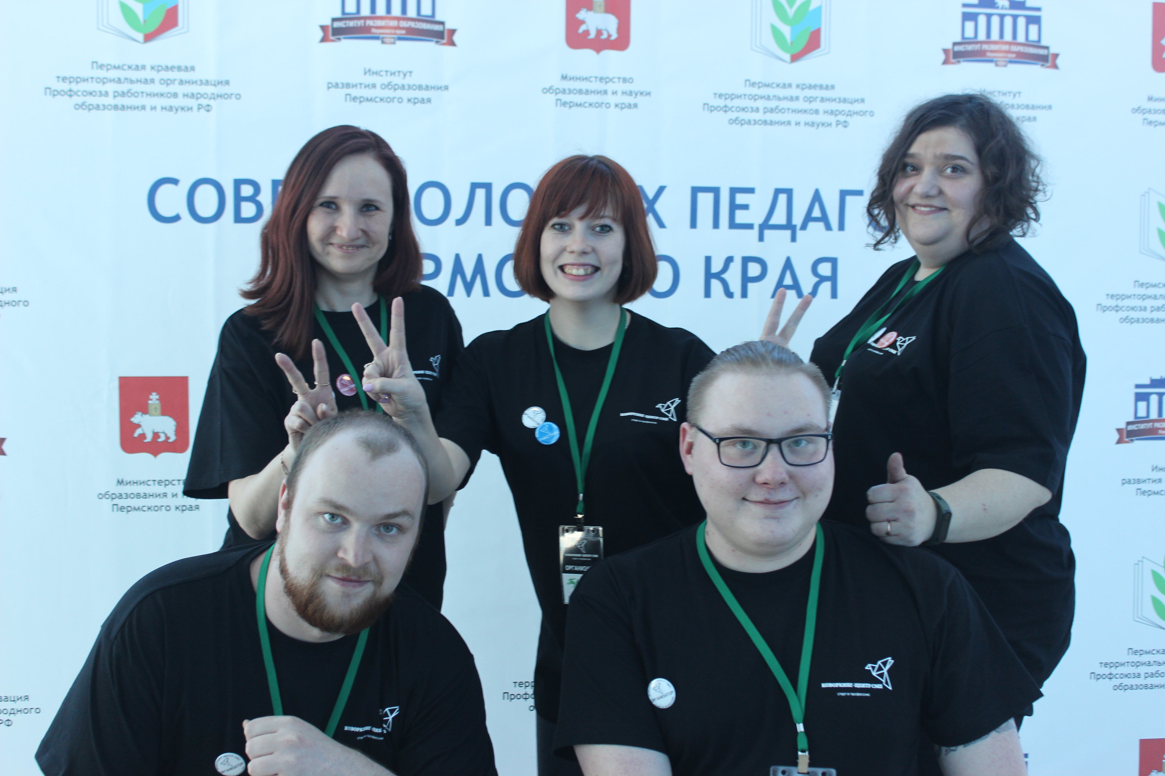
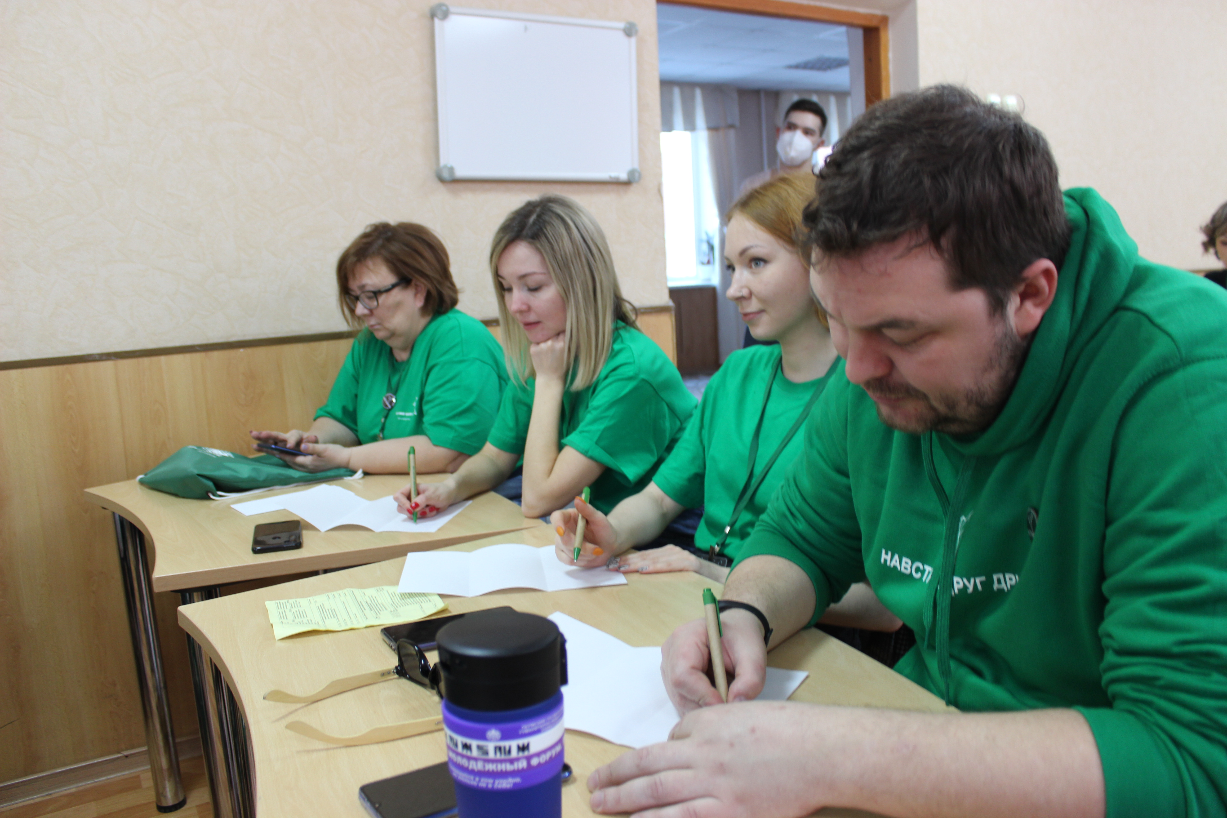
Личностная результативность участников
Положительная динамика результатов сформированности культуры непрерывного образования:
ВЫПОЛНЕНИЕ – УПРАВЛЕНИЕ – УСТОЙЧИВОЕ РАЗВИТИЕ
Участники
Наставники

Slide 11
Выводы
Реализация структурно-динамической модели формирования культуры непрерывного образования педагогов обеспечивает каждому участнику
положительную динамику результатов личностно-профессионального развития в процессе образовательной деятельности
реализацию личной индивидуальной образовательной программы, основанной на удовлетворении образовательных потребностей
создание в процессе профессионального взаимодействия групповых проектных продуктов
реализация новых образовательных практик посредством командного взаимодействия
представление результативного опыта в профессиональной среде, создание и публикация методических материалов

Slide 12
Наша цель 2022
реализация образовательных проектов педагогов-наставников Пермского края в современных онлайн форматах межрегиональной online-среды в условиях неформального профессионального общения с начинающими педагогами Российской Федерации

Slide 13
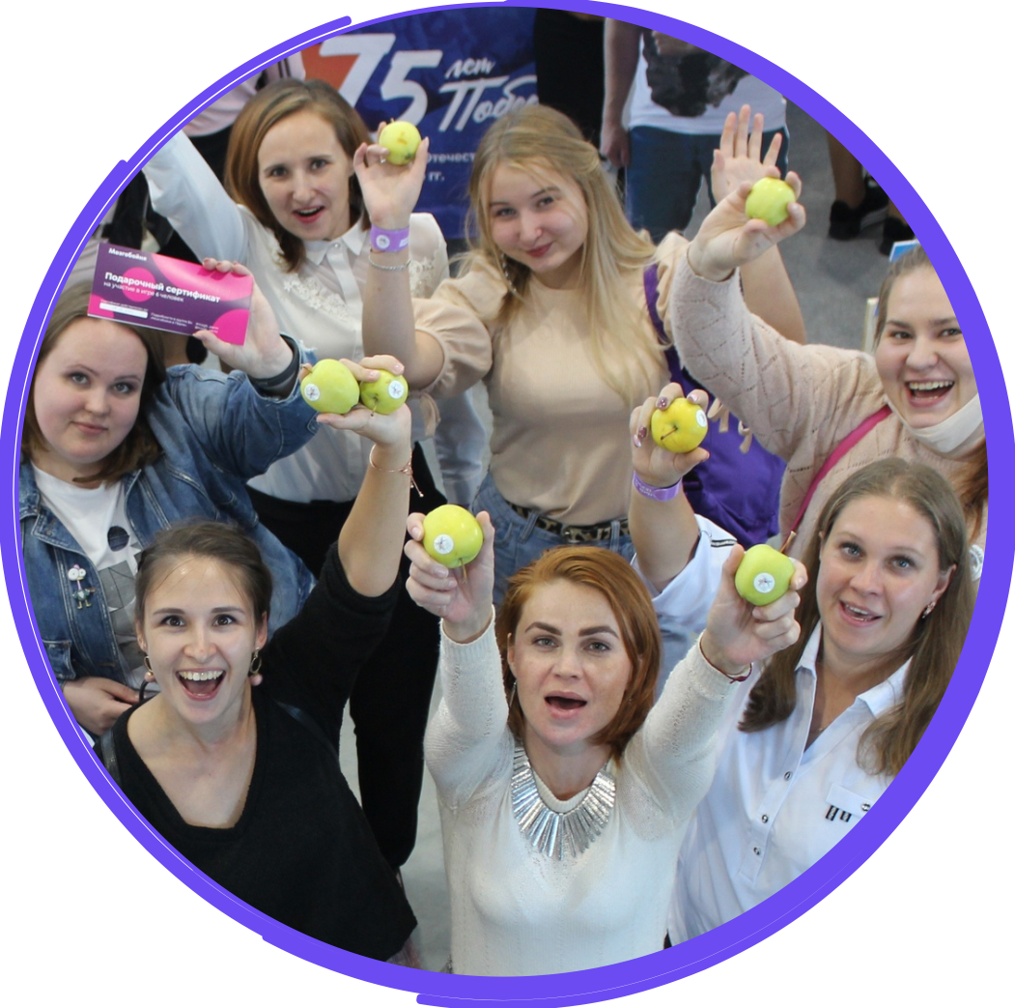
Коворкинг 2022 в цифрах
Участников – 483
Педагогов-
наставников – 42
Регионов РФ – 22
Партнеров – 3

Slide 14
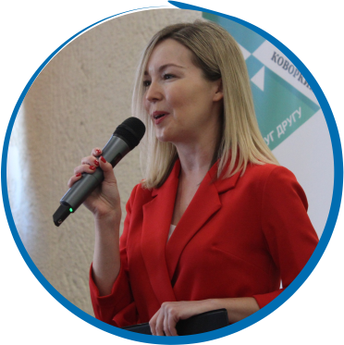
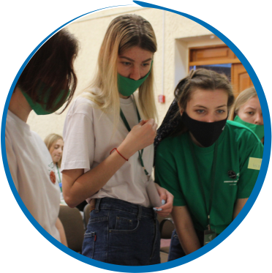
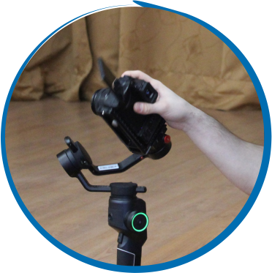
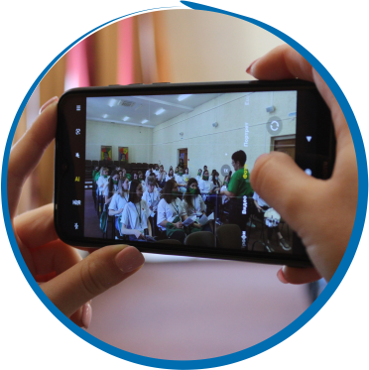
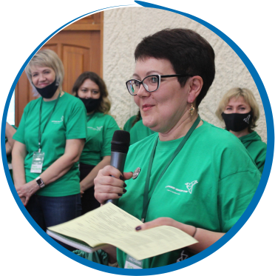
наши онлайн-проекты
Ted – просто
о сложном
Индивидуальные консультации
Медиапрактикум «Нескучная педагогика»
Мобильная школа наставничества для педагогов Верхнекамья
Онлайн мастер-классы

Slide 15
Наша продуктивная деятеьность
Создание гайда «Новые горизонты нескучной педагогики» - не менее 10
Создание 400 индивидуального образовательного плана
5 онлайн-проектов от наставников Пермского края
Ted-лекций – не менее 10
Более 400 участников
Курсов повышения квалификации (108 час) – 3
Мобильная школа наставничества в Верхнекамье – 1

Slide 16
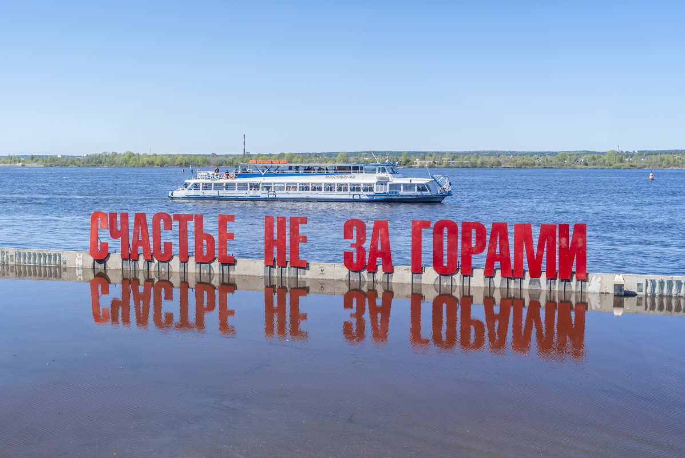
.
Спасибо за внимание!
http://educomm.iro.perm.ru/groups/molodye-pedagogi-1/news.
https://vk.com/smp_perm

